Slide 1


Slide 2






Sob a Coordenação de:
Walker Ferraz: Diretor de Atividade Empresarial de Jacareí
Elias: Gerente de Apoio a Atividade Industrial
Facilitadores:
  Claudio Macedo e Anderson Sá (Interagere Treinamento e Consultoria – www.interagere.com.br)
  Marco Faria (Diretor do CDTI - Incubadora de Empresas – incubadora-jacarei.com.br );
  Marcos Alves (Especialista em RH),
  Wagner Castro (Diretor do IFSP - Instituto Federal Campus Jacareí – jcr.ifsp.edu.br );

Slide 3

Objetivo do Programa :
Diagnostico para o Plano de Desenvolvimento Econômico;
Fomentar o Desenvolvimento da Cadeia Produtiva Industrial de Jacareí;
Mapa Industrial da Cidade;

Slide 4
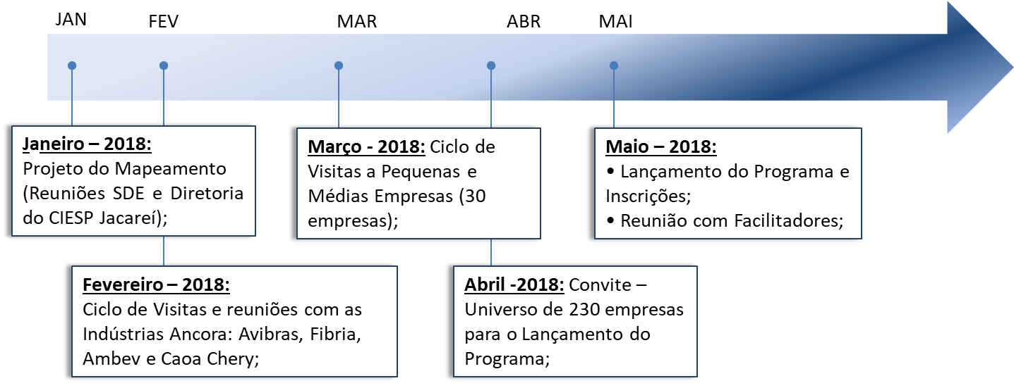

Slide 5
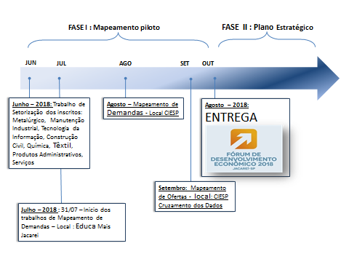

Slide 6
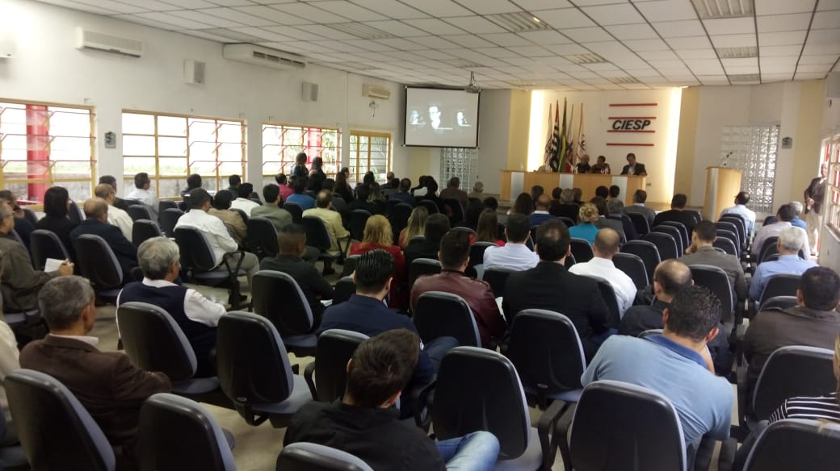
MAIO – DESTAQUE - LANÇAMENTO DO PROGRAMA NO CIESP
Presença de aproximadamente 200 Pessoas e 70 Empresas

Slide 7
Dados do programa:
77 - Empresas Inscrita;
30 - Total Oficinas;
35 - Empresas que part. Oficinas de Demandas;
26 - Empresas que part. Oficinas de Ofertas;
40 - Empresas Mapeadas;
9000 – Empresas (Abrangência/Metas)

Slide 8
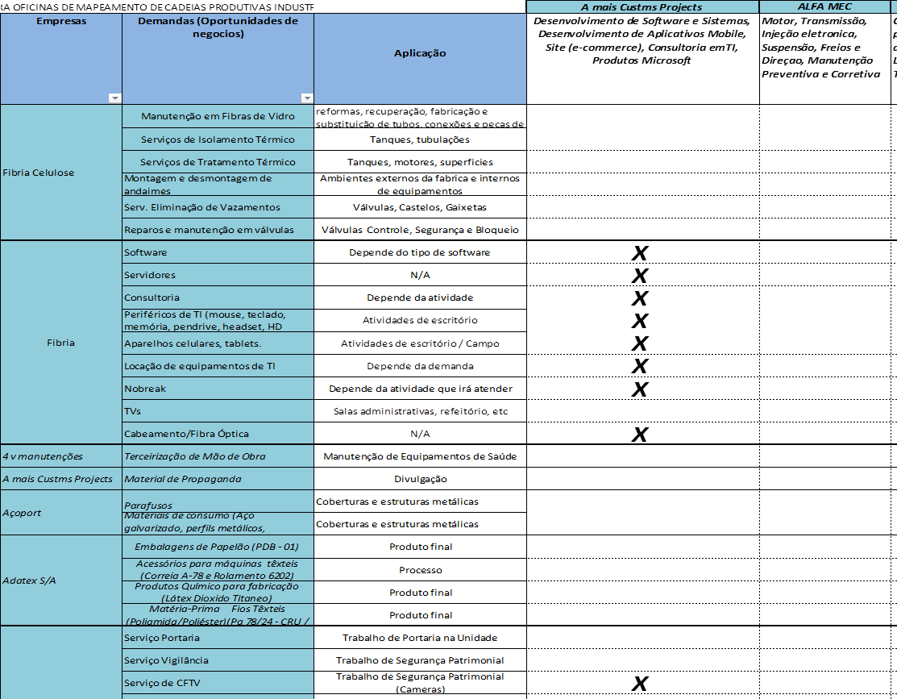
Consolidação das Planilhas de Dados
Oportunidade de Negócios:
- Definição de Fornecedores Locais:
Falta de fornecedor de Papelão;
Aço galvanizado pré pintado;
Falta de fornecedores locais
Preços superiores em Jacareí em relação a outras localidades;
Retorno dos orçamentos (prefeitura);

Slide 9
Gargalos - Principais restrições encontradas:
- Definição de Fornecedores Locais:
Falta de fornecedor de Papelão;
Aço galvanizado pré-pintado;
Falta de fornecedores locais
Preços superiores em Jacareí em relação a outras localidades;
Retorno dos orçamentos (prefeitura);
- Network entre empresas:
Acesso à engenharia de projetos das empresas;
Acesso às empresas;
Divulgação/prospecção;
Dificuldades de comunicação dialogar e expor o produto para os setores de vendas;
Divulgação constante devido à alta rotatividade de funcionários dos setores de compras;
Networking não passa do primeiro contato;
Acesso à diretoria das empresas;
Falta de interação entre as necessidades de cada empresa da região
  Empresa A, aguardando retirada de sobra de madeiras pela Empresa B;
- Falta de investimentos em Energias Renováveis e Novas Tecnologias:
Energia elétrica;
Sites de empresas com informações;
- Definição de Fornecedores Locais:
Falta de fornecedor de Papelão;
Aço galvanizado pré pintado;
Falta de fornecedores locais
Preços superiores em Jacareí em relação a outras localidades;
Retorno dos orçamentos (prefeitura);
- Qualificação Profissional
Falta de Profissionais qualificados;
Busca por certificação;
Certificações ISO;
Serviços de contabilidade com maior suporte as legislações;

Slide 10
Próximos Passos:
Foram realizadas algumas oficinas aonde os representantes puderam expor as suas demandas e ofertas;
Fase II do programa- Reunião com Facilitadores.
Etapa I:
Desenvolver uma matriz SWOT – Oportunidades, Ameaças, Forças e Fraquezas com base em todas as informações geradas no mapeamento.
Plano de ação de acordo com a criticidade de cada setor.
Definir KPIs (Indicadores chaves) para acompanhamento dos trabalhos;

Slide 11
Próximos Passos:
Foram realizadas algumas oficinas aonde os representantes puderam expor as suas demandas e ofertas;
Fase II do programa- Reunião com Facilitadores.
Etapa II:
Promover fórum de oportunidade para expor os principais motivadores e fatores que tornam os produtos e serviços da região mais atrativa, entre eles:
Competitividade de custos e preços,
Tempo de resposta dos Fornecedores para seus Clientes devido à proximidade das empresas,
Soluções mais customizadas,
Acesso a recursos sejam eles matéria-prima,
Capital ou mão de obra de alta qualificação para a operação e negócio.

Slide 12
Sugestões PDE:
1. Atentar para Ameaça - 2020 custo elevado do descarte de material (ONU);
2. Maior divulgação dos projetos e da sistemática de compras da prefeitura;
3. Setores e Órgãos mais unidos para esclarecimentos de dúvidas sobre os processos;
Viabilizar curso de capacitação conforme plano de treinamento;
  Seminário de novos negócios;
  Consórcio de empresas ou incubadas na Jornada de Excelência Jacareí.
5. Programa de Incentivos fiscais para compras em empresas de Jacareí e divulgação nas mídias locais;
6. Políticas de Energia Renováveis e Sustentáveis;

Slide 13

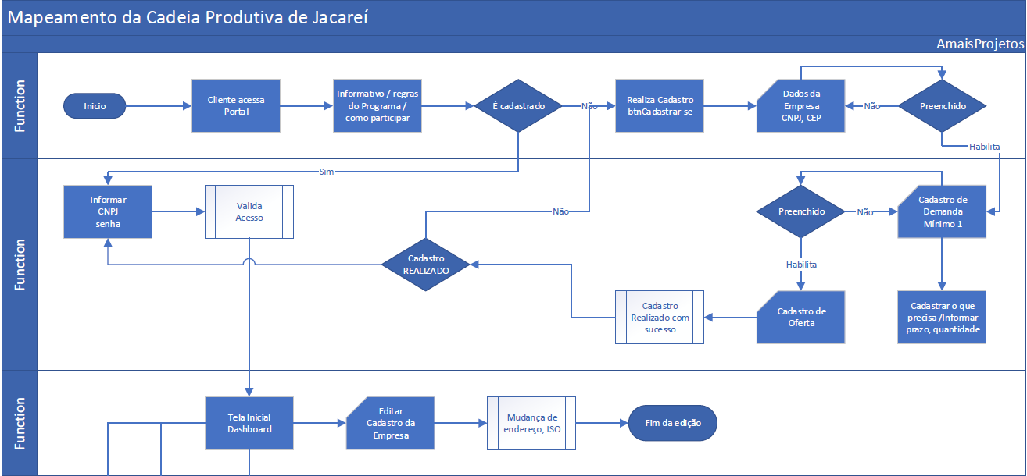
Plataforma Digital

Slide 14
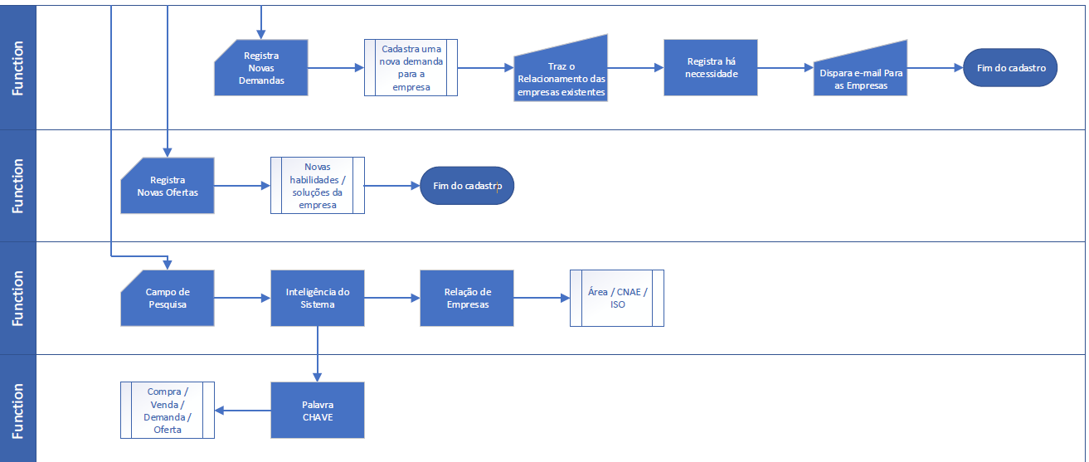
http://mcpjacarei.amaisdesenv.com/index.html

Slide 15
Inscrições abertas: http://mcpjacarei.amaisdesenv.com/index.html
Oficinas – Novas Empresas: fevereiro/2019
Fase 2: inicio novembro (planejamento)

Slide 16
A Secretaria de Desenvolvimento Econômico e a equipe de trabalho do Mapeamento deseja a todos sucesso nos negócios.
Fim.

Slide 17
A Secretaria de Desenvolvimento Econômico e a equipe de trabalho do Mapeamento deseja a todos sucesso nos negócios.
Fim.

